Slide 1
https://www.github.com 가입 부탁 드립니다. 캠프 콘텐트 github short 링크 https://aka.ms/azure-camp-jun 실시간 커뮤니케이션 링크(github id로 즉시 로그인 가능) https://gitter.im/azure-camp-jun C#과 함께 PHP / node.js 데모를 제공합니다. 선호하는 언어를 선택해 PC에 설치하세요

Slide 2
앱 서비스 – 웹 앱
Dae Woo Kim (daewoo.kim@)
Technology Evangelist
Microsoft Korea

Slide 3
Agenda
웹앱 생성
지원 언어
배포
Source Control 통합
크기조절
Web Jobs
Site Slots
Traffic Manager
Backup
Hybrid Connections
Redis Cache

Slide 4
Azure 앱 서비스

Slide 5


Azure 앱 서비스 클라우드 어플리케이션 개발과 크기조절
Web Apps
Mobile Apps
Logic Apps
API Apps

Slide 6
앱 서비스 – 하나의 통합된 플랫폼
Web Apps
Mobile Apps
Web apps that scale with your business
Build Mobile apps for any device
LOGIC Apps
API Apps
Automate business process across SaaS and on-premises
Easily build and consume APIs in the cloud

Slide 7
다양한 언어로 개발
.NET | Node.js | PHP | Python | Java

Slide 8
앱 서비스 혜택
자동화된 OS 업데이트
Enterprise 급 보안
고가용성
자동화된 크기조절(scale out/in)
부하분산 기능 포함
다양한 언어와 플랫폼 지원
.NET, Node.js, Python, Ruby and many more
쉬운 연속 배포(continuous deployment)
Github 등을 통한 연속배포 지원
Git repo 기본 포함

Slide 9



Web Apps
Logic Apps
Mobile Apps
Administration App
Customer site
Order Completed
Customer App
http
SQL
API Apps

Slide 10
웹 앱

Slide 11
지원하는 기능들:
.NET, Node.js, Java, PHP, and Python
WebJobs – 일반적인 배치 작업 수행
Integrated VS 게시(publish), 원격 디버깅(remote debug)…
CI with GitHub, BitBucket, VSO
Auto-load balance, Autoscale, Geo DR
가상네트워크 및 하이브리드 연결 지원
Stage slot 제공
Web Apps
코드 변경 없이 실행

Slide 12
앱 서비스 웹 앱
Web Site
Monaco
MSDeploy
Build/Upload Your Own
Kudu
Web Jobs
Gallery
Public Site Extensions
Private Site Extensions
Azure App Service Web App

Slide 13
Demo : 웹앱 생성

Slide 14
앱서비스 웹앱 아키텍처
Deployment
Server(s)
File Server
Publish Endpoint
Blob Storage
Application Database
Frontend (IIS ARR)
Microsoft Azure
Load Balancer
Metering
Runtime Database
API Endpoint

Slide 15
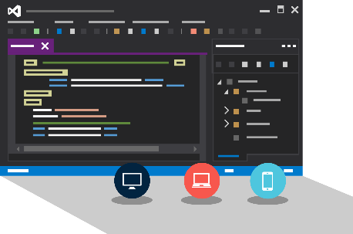
Visual Studio + 앱 서비스 웹앱
VS 개발 환경과 통합
배포간 생성 지원
Server Explorer를 이용한 관리

Slide 16
WebJobs

Slide 17








일반적인 배치 작업 수행
run.cmd, run.bat
run.exe
run.ps1
run.sh
run.php
run.py
run.js
Job Type:
On-Demand, Scheduled, Continuous
Scale:
Singleton, Multi-instance
WebJobs SDK Feature:
BlobTrigger, TableTrigger, QueueTrigger, ServicebusTrigger
Deployment:
Portal, Visual Studio, CLI, Git

Slide 18

WebJobs
Web App

Slide 19
WebJobs
Web App

Slide 20
Demo: WebJobs

Slide 21
API 앱

Slide 22
손쉬운 클라우드 기반 API 서비스 개발
API 서비스를 위한 다양한 확장 기능 내장
사용자 정의 또는 재사용 가능한 API 생성 및 게시
VS의 도구를 이용한 게시 및 디버깅
다양한 언어를 지원하는 자동화된 클라이언트 SDK 지원
Api Apps
API 서비스를 손쉽게 생성하고
제공 가능한 앱 서비스

Slide 23
API앱 혜택
개발한 API 서비스를 그대로 활용
.NET Web API
Node.js + Express
Java
PHP
Many other technologies

Slide 24
API Apps addresses key pains around building and consuming APIs
Build your API
Consume APIs
Web Apps++: Bring you API as is in your language of choice
API discovery
SDK generation
SSO, handled by server
Authentication, built-in to mobile and web SDKs
Expose enterprise APIs
Microservice style
Metadata contract
SSO
Simple access control
Gallery – public & organization

Slide 25
Demo: API 앱 생성

Slide 26
API 앱 제공
HTTP 서비스로 API를 노출
Metadata를 Swagger 2.0 으로 노출
JSON 파일
클라이언트 SDK

Slide 27
기업에서 연결
Dynamics
SQL
SAP
Oracle

Slide 28






손쉬운 통합
Managed Middle Tier
API App[s]
On Premise 어플리케이션
Azure VM의 SQL DB
SharePoint Online
Cloud-Hosted Web Apps
SSO, Auth, Scale, etc.

Slide 29
논리앱(Logic App)

Slide 30
쉬운 자동화 작업을 위한 논리앱
코드 없는 빠른 생성
기본 탑재된 템플릿
다양한 SaaS, On-Premise 지원
사용자 정의 API(Custom API) 사용
전문적인 통합 환경을 위한 Biztalk API 제공
LOGIC Apps

Slide 31
SaaS integration

Slide 32
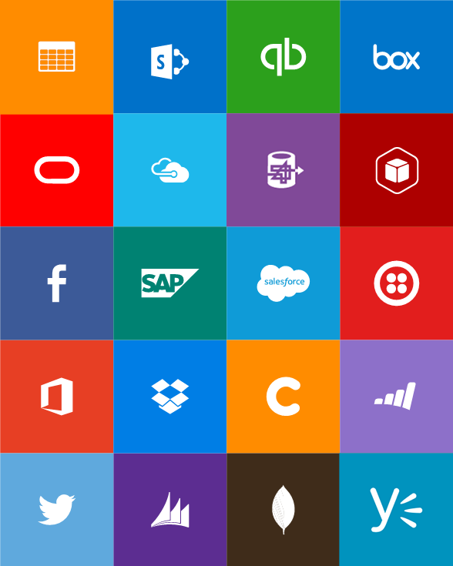
Built-in API Connectors
Connectors
Box
Chatter
Delay
Dropbox
Azure HD Insight
Marketo
Azure Media Services
OneDrive
SharePoint
SQL Server
Office 365
Oracle
QuickBooks
SalesForce
Sugar CRM
SAP
Azure Service Bus
Azure Storage
Timer / Recurrence
Twilio
Twitter
IBM DB2
Informix
Websphere MQ
Azure Web Jobs
Yammer
Dynamics CRM
Dynamics AX
Hybrid Connectivity
Protocols
BizTalk Services
HTTP, HTTPS
File
Flat File
FTP, SFTP
POP3/IMAP
SMTP
SOAP + WCF
Batching / Debatching
Validate
Extract (XPath)
Transform (+Mapper)
Convert (XML-JSON)
Convert (XML-FF)
X12
EDIFACT
AS2
TPMOM
Rules Engine

Slide 33
Target audience is anyone who can use Azure
… but not necessarily business users or consumers

Slide 34
모바일 앱

Slide 35
모바일 앱 백엔드
Webjobs 실행
CI with GitHub, BitBucket, VSO
자동화된 부하분산, 자동 크기조절 및, Geo DR
가상 네트워크와 하이브리드 연결 지원
Stage/Production 배포를 위한 slot 제공
Mobile Apps
모바일 앱 서비스
백엔드

Slide 36







Azure 모바일 서비스
저장소
인증
로직
푸쉬
스케쥴러
Notes:
Speaking Notes
Summarize earlier slide
Azure Mobile Services is a Backend-as-a-Service
Instead of you having to design, build, test, deploy, manage, and upgrade your whole backend, we do it for you
Features of Mobile Services
Storage – SQL DB
Authentication – built in support for social providers w/ ability to custom auth
Backend logic – data validation, logical flows, etc
Push Notifications – across all major mobile platforms
Scheduler – backend job processing

Slide 37
Structured Storage
Powered by SQL Database
Supports rich querying capabilities
Dynamic Schematization
Data management in:
Azure Portal
SQL Portal (Silverlight)
SQL Management Studio
REST API
Azure CLI Tools
SQL CLI
Microsoft Azure
Notes:
Speaking points
Mobile Service easily connects to SQL Database
SQL offers rich querying and indexing capabilities
Dynamic Schematization means you don’t have to be a DBA and manage schema
Data can be managed in:
Azure Portal (read and delete data)
SQL Portal (Silverlight)
SQL Management Studio (windows)
REST API (used by SDKs)
Azure CLI tools
SQL CLI (Node module)

Slide 38
Server Side Table Scripts
Node.js scripts
.NET Web API
backend in
Visual Studio
Passes through to SQL by default
MongoDB, Table Storage, SQL out of the box
Intercept CRUD requests to tables
Fully customizable
Notes:
Speaking points
Node backend generates Node scripts for each table action
Scripts intercept CRUD requests
Pass to SQL by default
Custom logic added here
Edit in portal (NODE)
.NET Backend creates Visual Studio project

Slide 39
Demo: 모바일 앱

Slide 40
Custom API
Non-table based endpoints
Accessible from
GET
POST
PUT
PATCH
DELETE
For node.js logic in scripts like table endpoints
For .NET delivered through a WebAPI
Expose any functionality you want
Microsoft Azure
Notes:
Speaking points
All scripts so far tied to a table action
Custom APIs are non-table based endpoints
Script functionality for normal HTTP methods

Slide 41
앱 서비스에서 연속 배포

Slide 42
Continuous integration

Slide 43

연속 배포
Web App Production Slot
Agility through Continuous Deployment
Auto-Swap
Hooks
Git pull
Commits
Changes
Web App Staging Slot
Source Control / Code Repo
Developer

Slide 44

Source Control for Web/API/Mobile Apps
Git
Visual Studio
Online
CodePlex
GitHub
BitBucket
DropBox
FTP
Choose your own adventure!
Notes:
Slide Objectives:
Objective #1
Transition:
Transition statement(s) to setup the slide
Speaking Points:
Speaking Point #1
Speaking Point #2
Notes:
Any notes go here

Slide 45
자동 크기조절 (AutoScale)

Slide 46
AutoScale
Web App

Slide 47
AutoScale
Web App

Slide 48
AutoScale
Web App

Slide 49
앱서비스 환경 (App Service Environment)

Slide 50
App Service Environment (ASE)
새로운 프리미엄 등급 기능
독립된 컴퓨팅과 네트워크 리소스
향상된 크기조절 설정
가상네트워크에 생성
모든 웹앱 기능들을 제공
웹, 모바일, API 앱 지원

Slide 51
컨셉 모델
App Service Plan
App Service Plan
App Service App
App Service App
App Service App
App Service App
App Service App
App Service App
SKU: Premium (# of sites, storage, slots…)
Compute Resource: P4 ( 8 cores, 14 GB memory)
Scale: 8
SKU: # of sites, storage, slots…
Compute Resource: cores, memory
Scale: number of instances
Note: For App Service Environment the SKU will always be Premium
Notes:
Speaker notes:
Explain how ASE differ from multi-tenant App Service using App Service Plan.

Slide 52
어플리케이션 인사이트 (Application Insights)

Slide 53
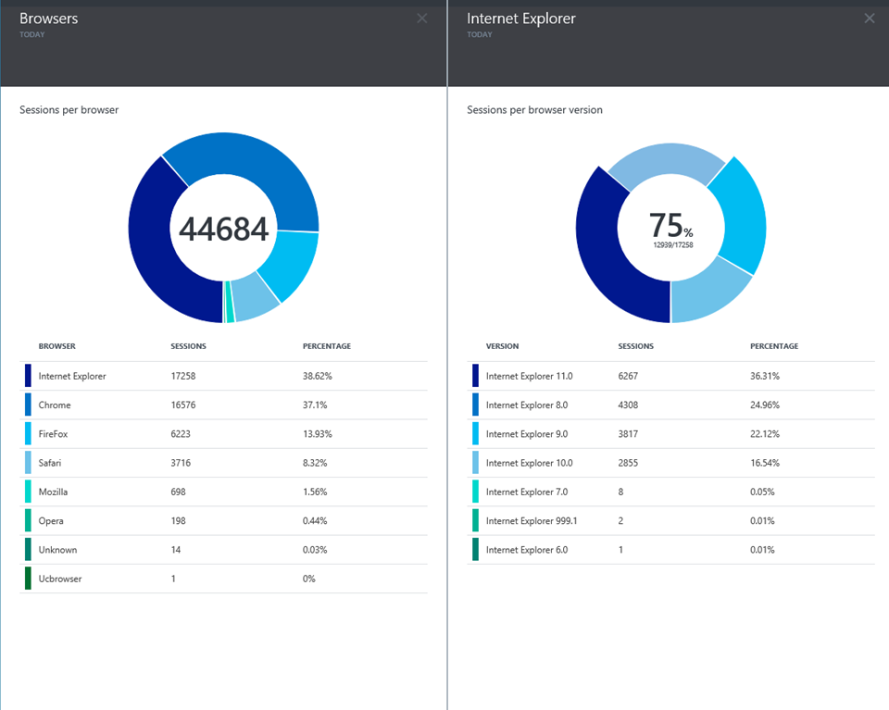
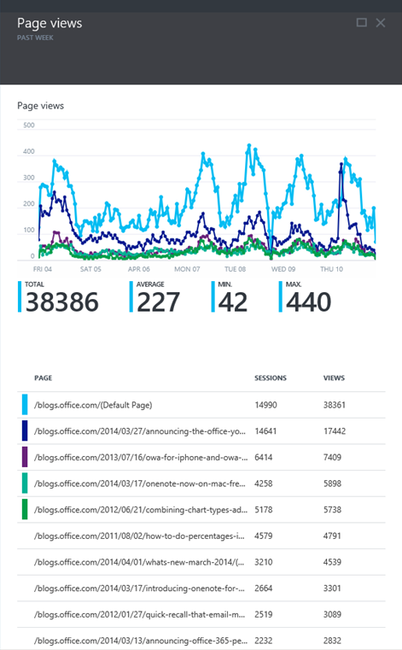
Application Insights
Application Insights

Slide 54
Try App Service: Web Apps today
https://tryappservice.azure.com
Ask Questions:
Twitter:
Email
Public forum:

Slide 55
Q&A

Slide 56


Get started
Visit azure.microsoft.com

